Slide 1
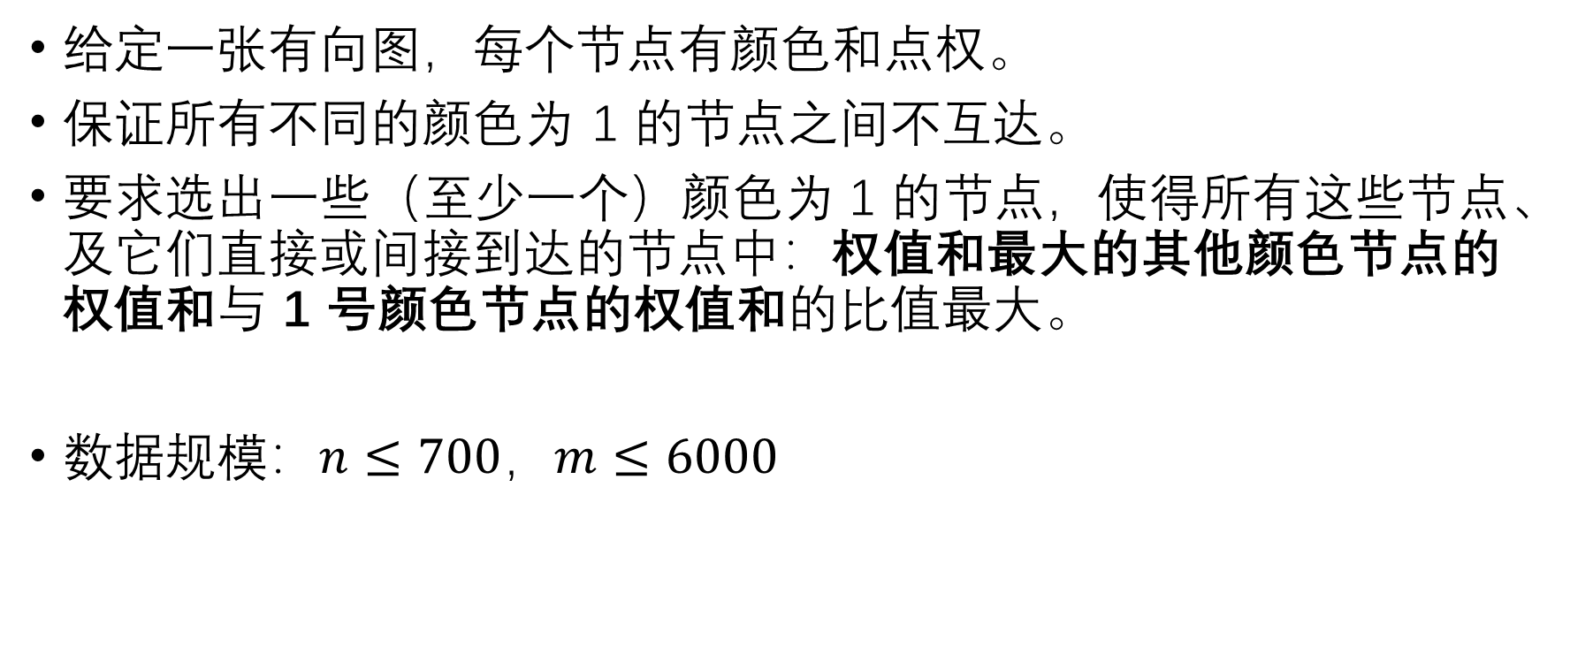
简要题意
给定一张有向图，每个节点有颜色和点权。
保证所有不同的颜色为 1 的节点之间不互达。
要求选出一些（至少一个）颜色为 1 的节点，使得所有这些节点、及它们直接或间接到达的节点中：权值和最大的其他颜色节点的权值和与 1 号颜色节点的权值和的比值最大。
数据规模：$n≤700$，$m≤6000$

Slide 2
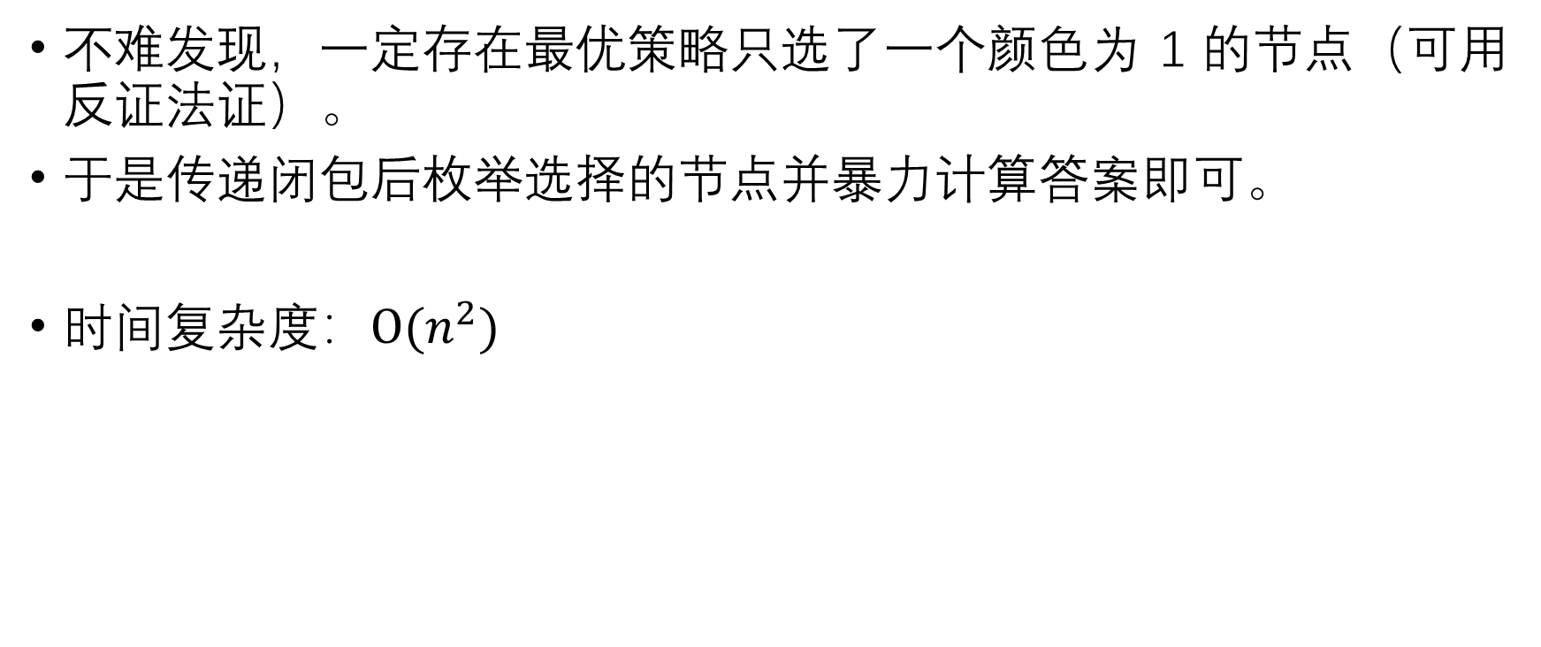
解法简述
不难发现，一定存在最优策略只选了一个颜色为 1 的节点（可用反证法证）。
于是传递闭包后枚举选择的节点并暴力计算答案即可。
时间复杂度：$Ο(n^{2})$

